Slide 1
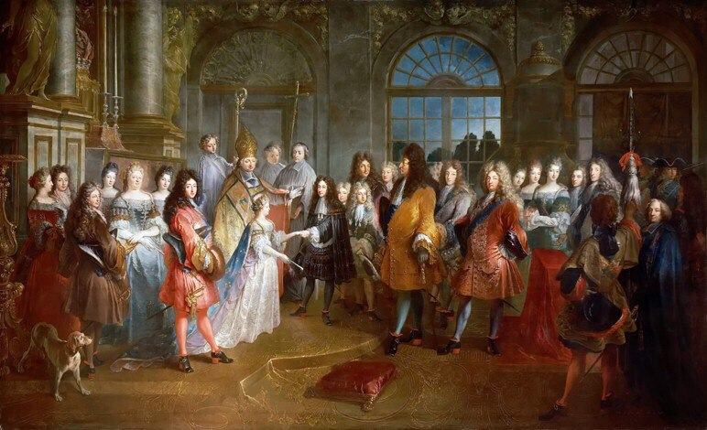

Slide 2
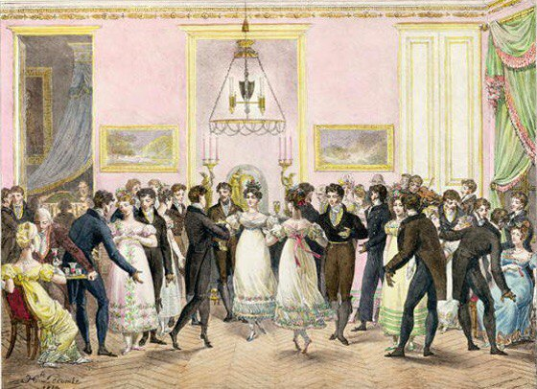

Slide 3
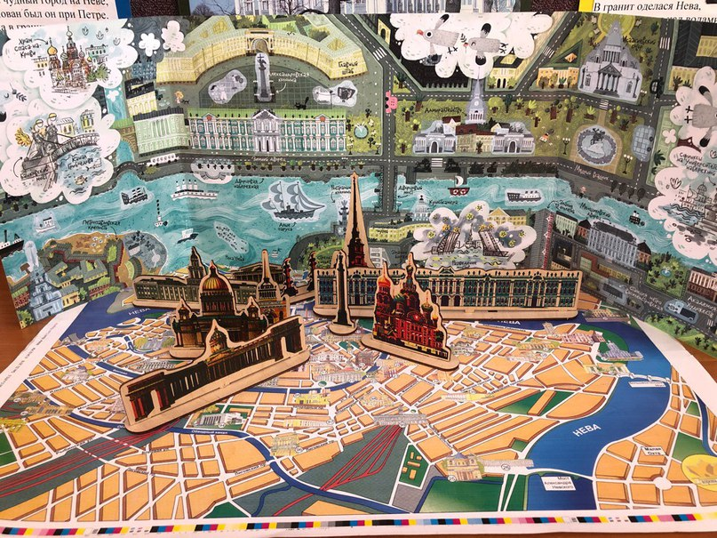
Макет: «Панорама Санкт-Петербурга»
Работа 12 группы

Slide 4
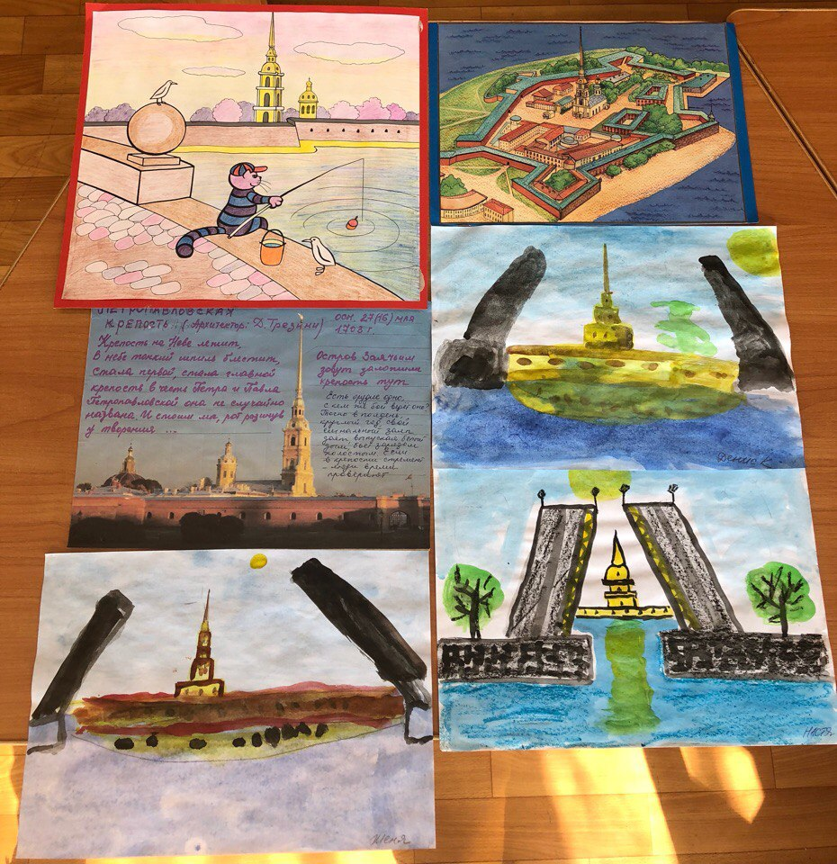
Коллаж « Рисунки детей »
Работа 12 группы

Slide 5
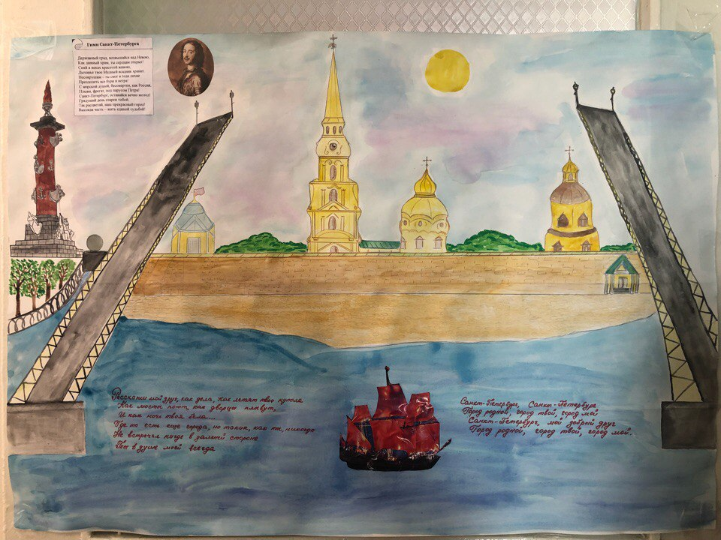
Этюд : « Вид Санкт-Петербурга »
Акварель : работа Корневой И.А (воспитатель 12 группы)

Slide 6
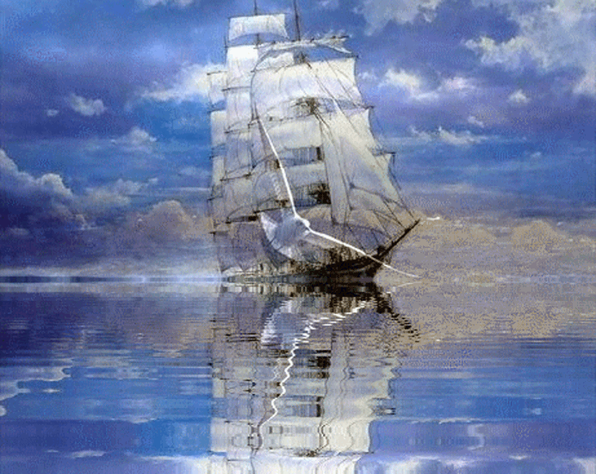

Slide 7
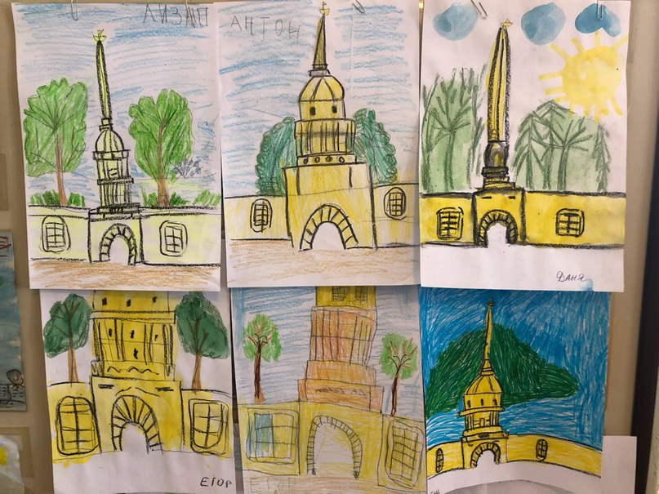
Адмиралтейство глазами детей
Карандаш, мелки (рисунки детей)

Slide 9
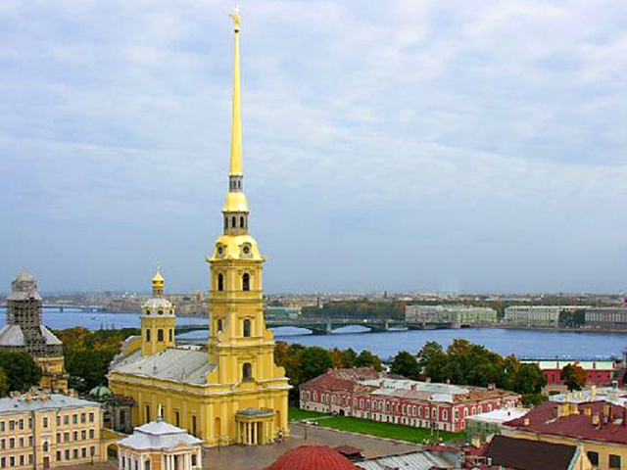
После загадок

Slide 11
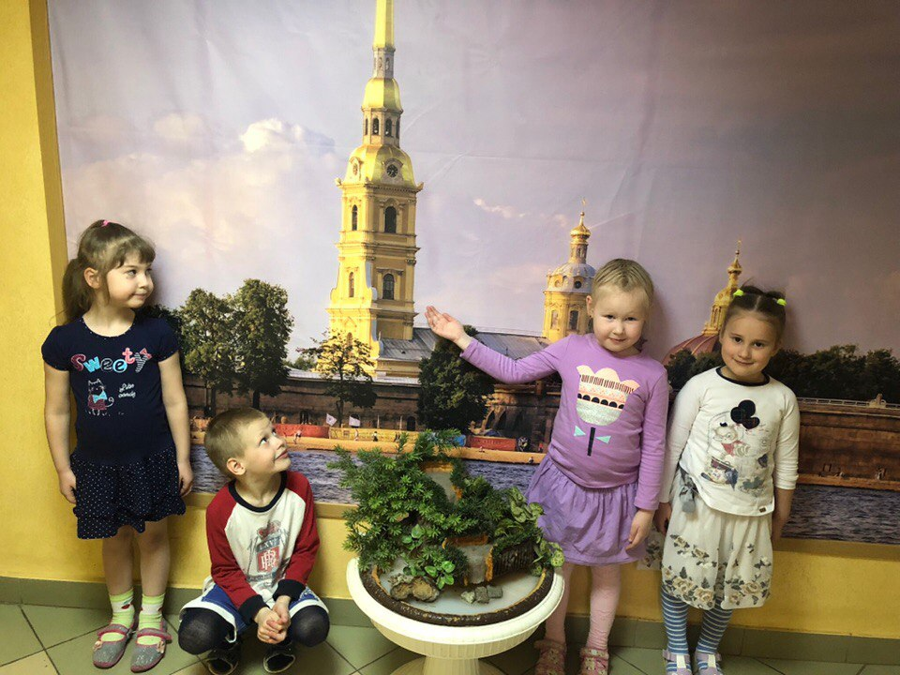

Slide 12
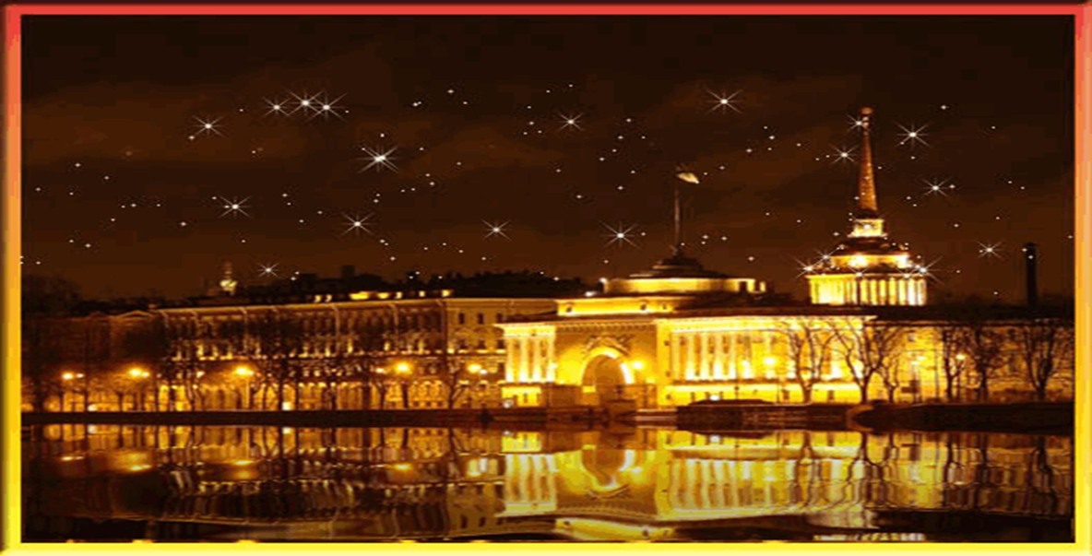
Адмиралтейство

Slide 13
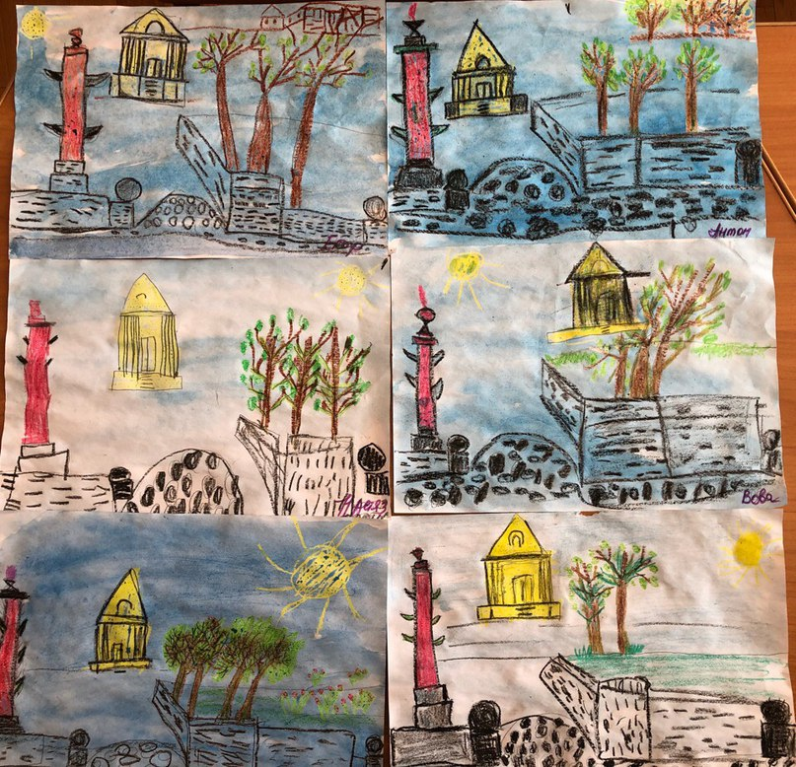
Стрелка Васильевского острова
Цв карандаши, мелки. Работа детей 12 группы

Slide 14
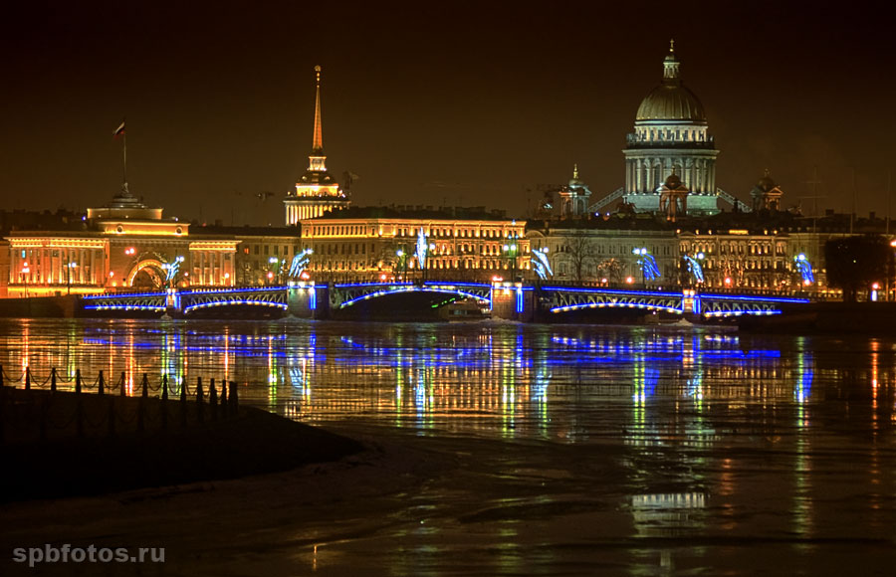

Slide 15
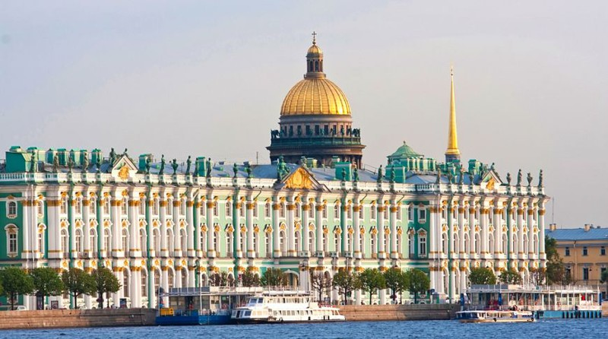

Slide 16
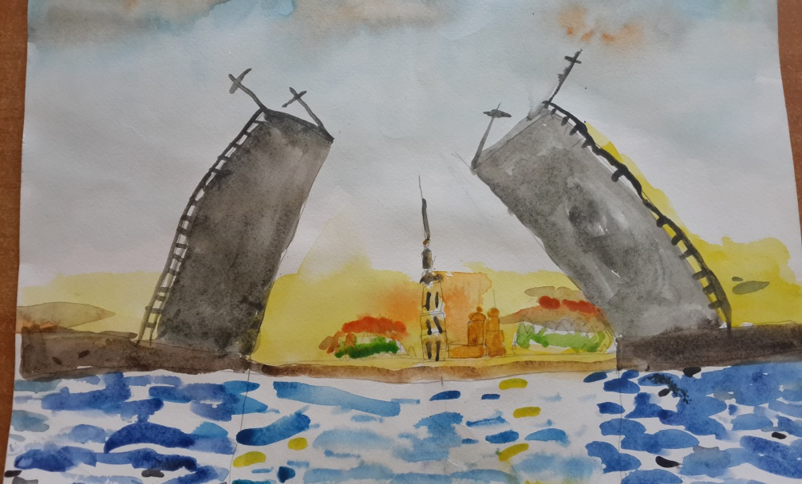
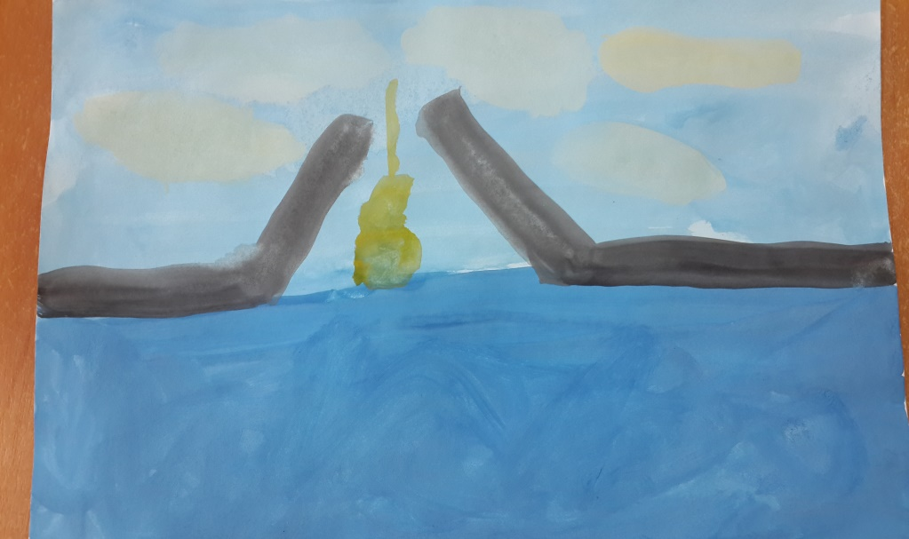
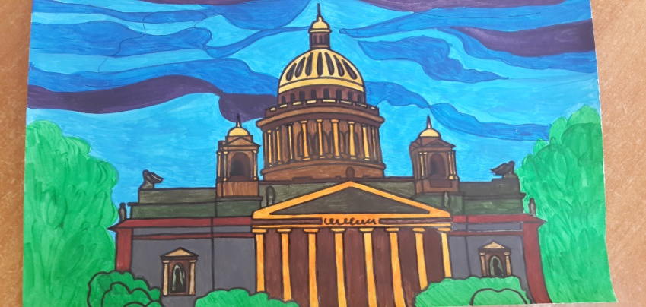
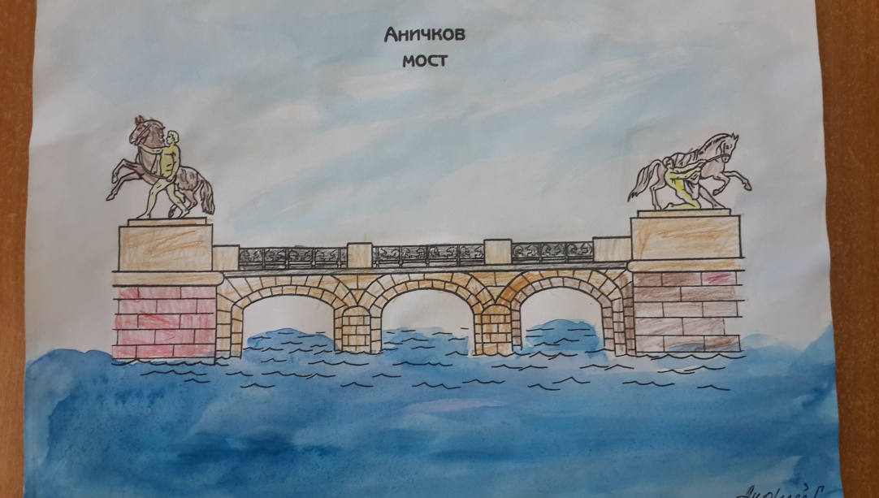
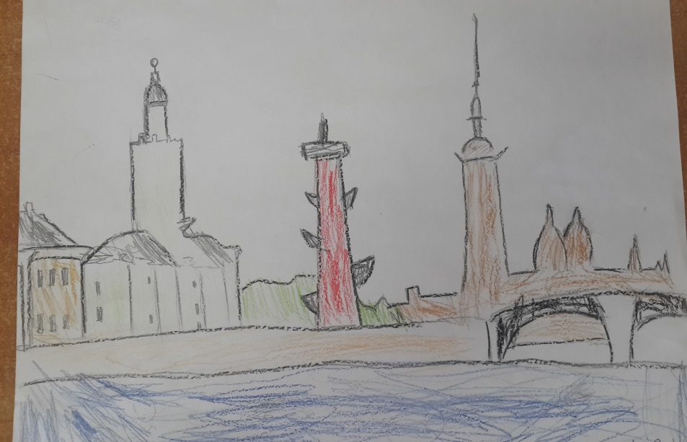
«Сияет город над Невой….»

Slide 17
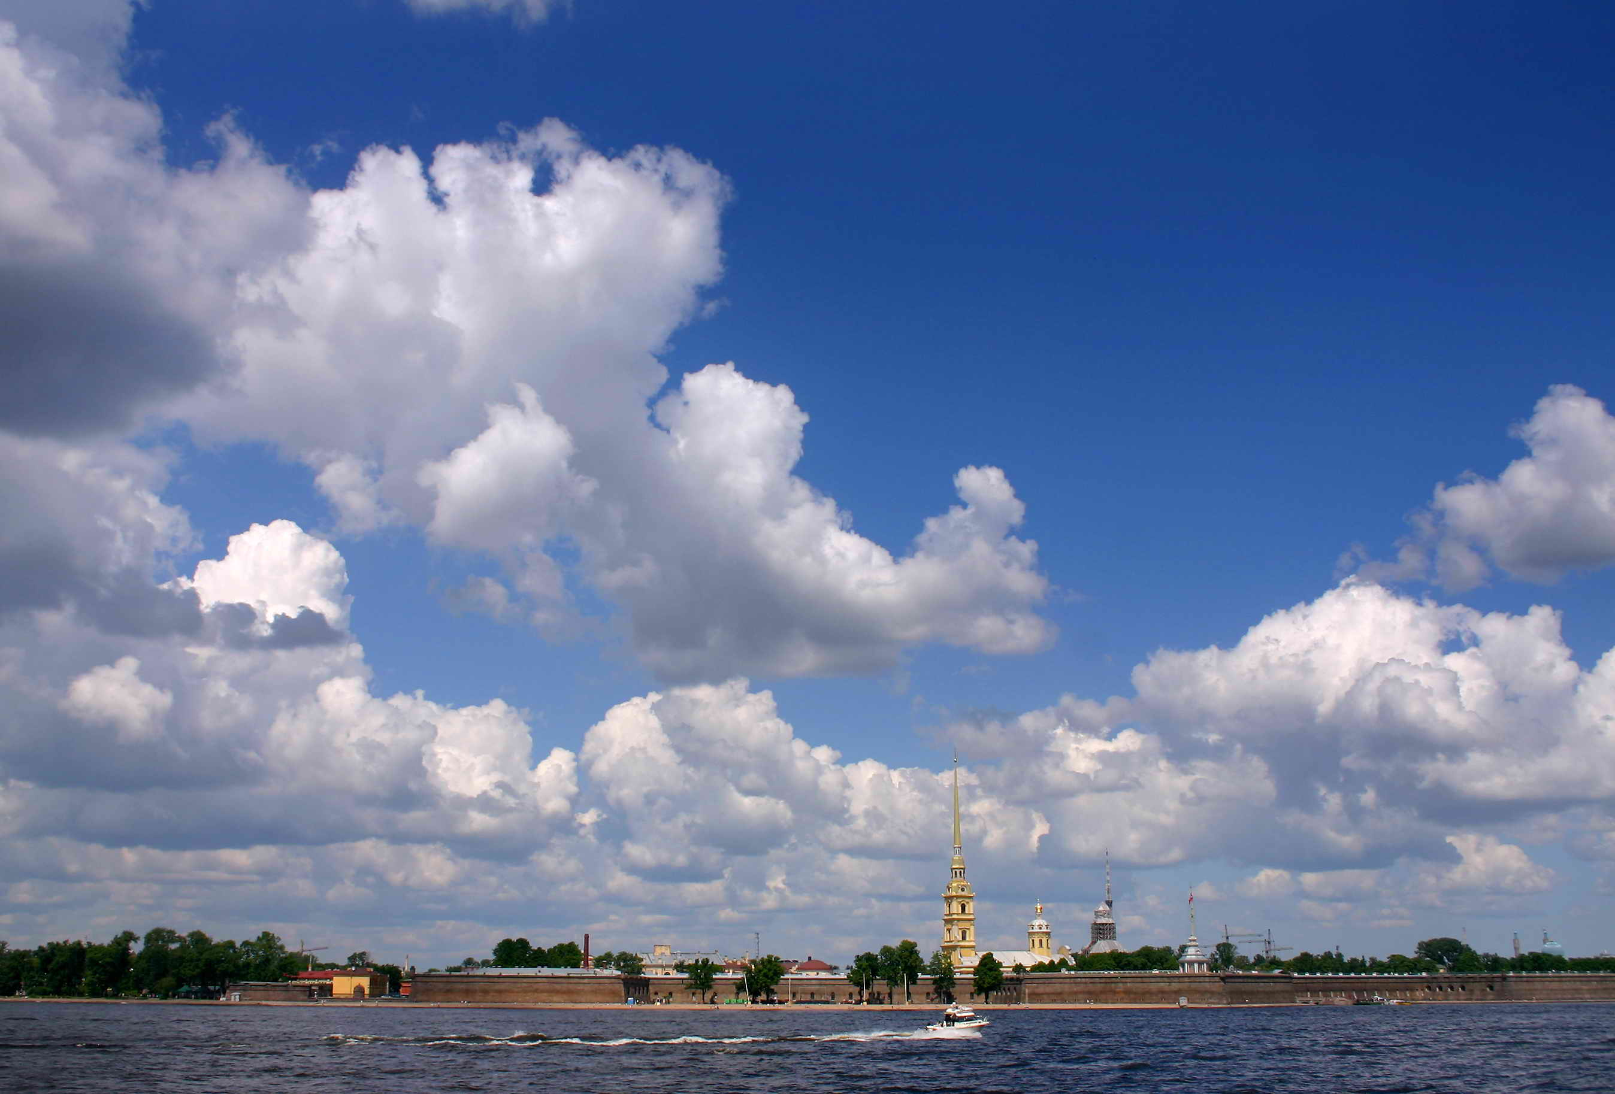

Slide 18
